Slide 1
Trigonometrie im allgemeinen Dreieck Sinus: Graphische und Rechnerische Ermittlung

Slide 2
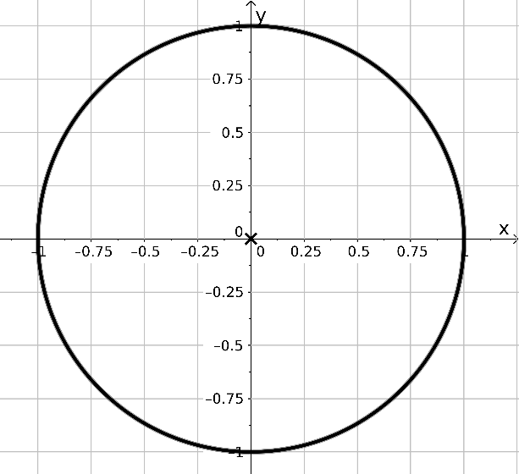
$$\sin\left(α\right)=0.5$$
$$\sin\left(α\right)=−0,75$$

Slide 3
GEOGEBRA

Slide 4
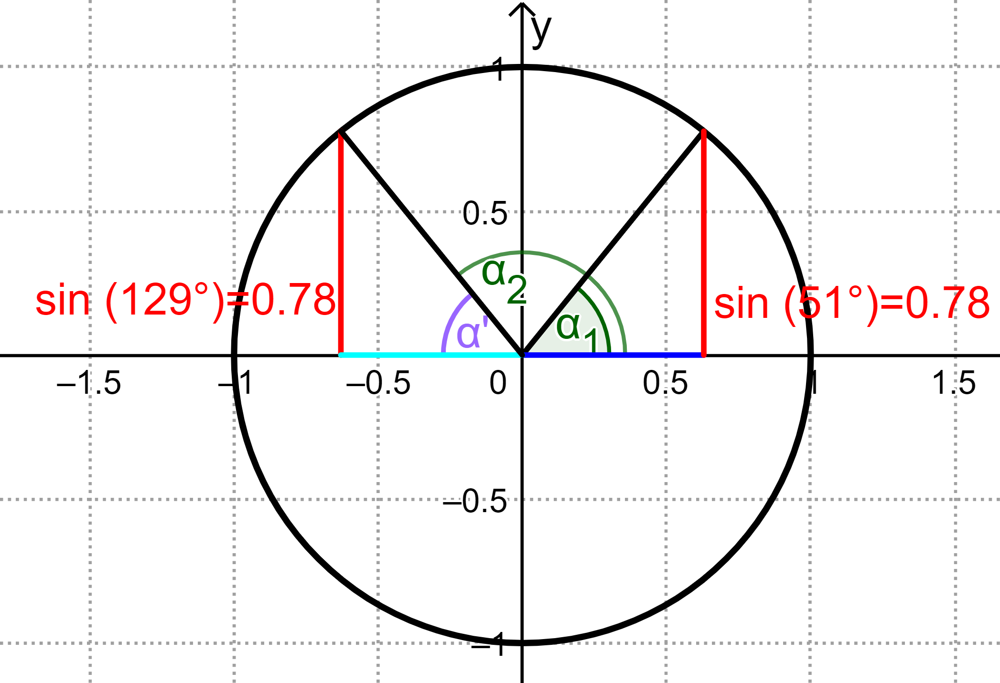
Positive Sinuswerte – Ermittlung der zugehörigen Winkel
$$0<\sin{α}<1$$
$$\sin\left(α\right)=0.78$$
$$α_{1}=$$
$$α_{2}=$$
$$α^{′}=α_{1}$$

Slide 5
Positive Sinuswerte – Ermittlung der zugehörigen Winkel
$$0<\sin{α}<1$$
$$\sin\left(α\right)=…$$
$$α_{1}=\sin^{−1}\left(…\right)$$
$$α_{2}=180°−α_{1}=…$$
$$α^{′}=α_{1}$$

Slide 6
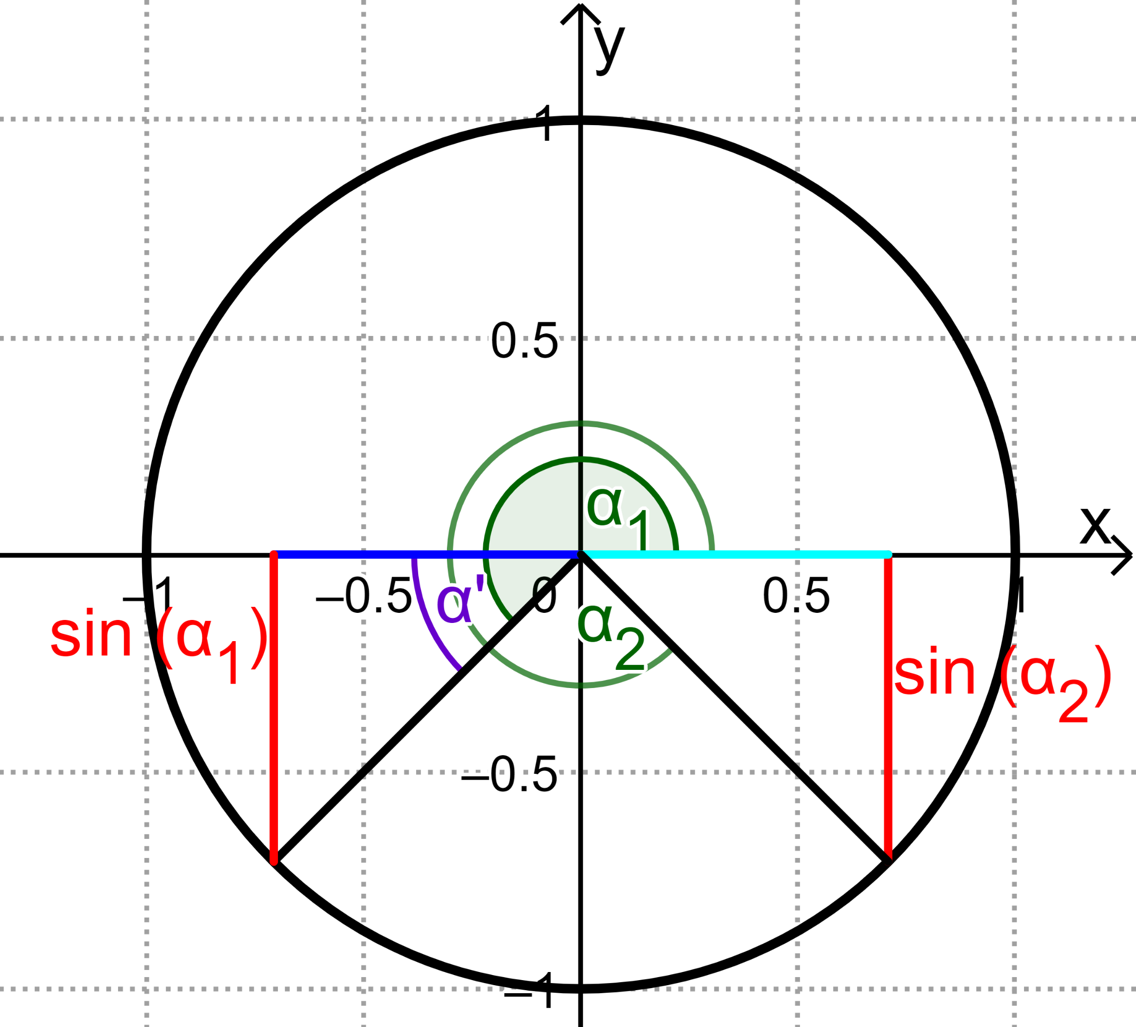
Negative Sinuswerte – Ermittlung der zugehörigen Winkel
$$−1<\sin{α}<0$$
$$\sin\left(α\right)=−0.71$$
$$α′=\sin^{−1}\left(0.71\right)=45.2°$$
$$α_{1}=$$
$$α_{2}=$$

Slide 7
Negative Sinuswerte – Ermittlung der zugehörigen Winkel
$$−1<\sin{α}<0$$
$\sin\left(α\right)=$…
$$α^{′}=\sin^{−1}\left(positiver Wert\right)=…$$
$$α_{1}=180°+___=…$$
$$α_{2}=360°−___=…$$

Slide 8
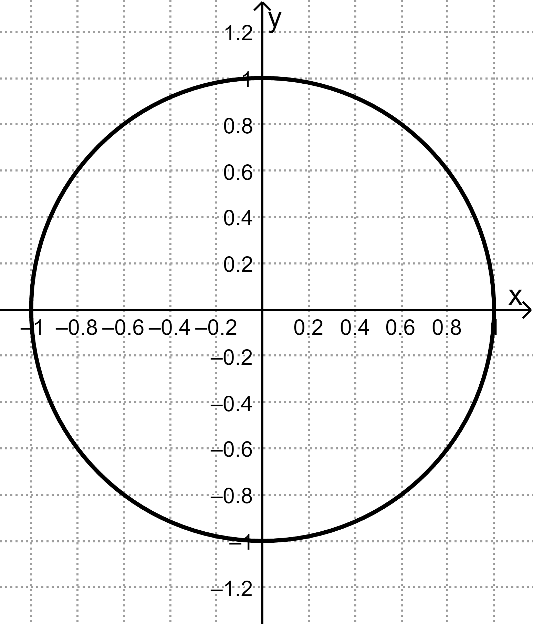
Spezielle Sinuswerte
$$\sin\left(α\right)=1 →$$
$$\sin\left(α\right)=0 →$$
$$\sin\left(α\right)=−1 →$$

